Slide 1
Веб-приложение «Online_bank»
Выполнили: Калинина А.В., Акиндинова Т.В.

Slide 2
Распределение задач между участниками
Задачи | Исполнитель(ли)
Введение | Акиндинова
Постановка задачи | Калинина
Глоссарий и анализ аналогов | Акиндинова
ТЗ | Акиндинова Калинина
IDEF0 | Калинина
Диаграмма прецедентов | Калинина
Диаграмма классов | Акиндинова
Диаграмма состояний | Калинина
Диаграмма активности | Калинина
ER-диаграмма | Акиндинова
Диаграмма объектов | Акиндинова
Диаграмма развёртывания | Акиндинова
Диаграммы последовательностей | Калинина
Диаграммы коммуникаций | Акиндинова
Мокапы интерфейса | Калинина
Функциональная схема | Акиндинова
Развёртывание БД | Акиндинова
Реализация классов по схемам | Калинина
Регистрация пользователей | Акиндинова
Авторизация пользователей | Калинина
Открытие новых счетов | Калинина
Совершение транзакций с дебетовыми/ кредитными/ депозитными счетами | Акиндинова
Навигация в личном кабинете пользователя | Калинина
Работа оператора с предложениями банка | Акиндинова
Стратегия тестирования | Калинина
План тестирования | Калинина
Презентация | Акиндинова

Slide 3
Актуальность
Удобство использования
Распространённое применение

Slide 4
Постановка задачи
Необходимо реализовать:
Регистрация новых пользователей банка;
Ведение учетных записей клиентов (т.е. поддержка личных кабинетов);
Предоставление клиентам данных об их счетах/ вкладах/кредитах;
Предоставление возможности клиентам выполнять операции по всем своим счетам/ вкладам/кредитам;
Предоставление возможности как клиентам, так и не зарегистрированным пользователям просматривать предложения банка по предоставляемым услугам.

Slide 5
Постановка задачи
Этапы:
Провести анализ требований к разрабатываемой системе.
Провести проектирование приложения.
Реализовать веб-приложение, удовлетворяющее указанным требованиям, и описать процесс разработки и итоговый результат.

Slide 6
Модульная схема
Архитектура REST

Slide 7
Анализ предметной области
Аналоги:
Сбербанк
Тинькофф

Slide 8
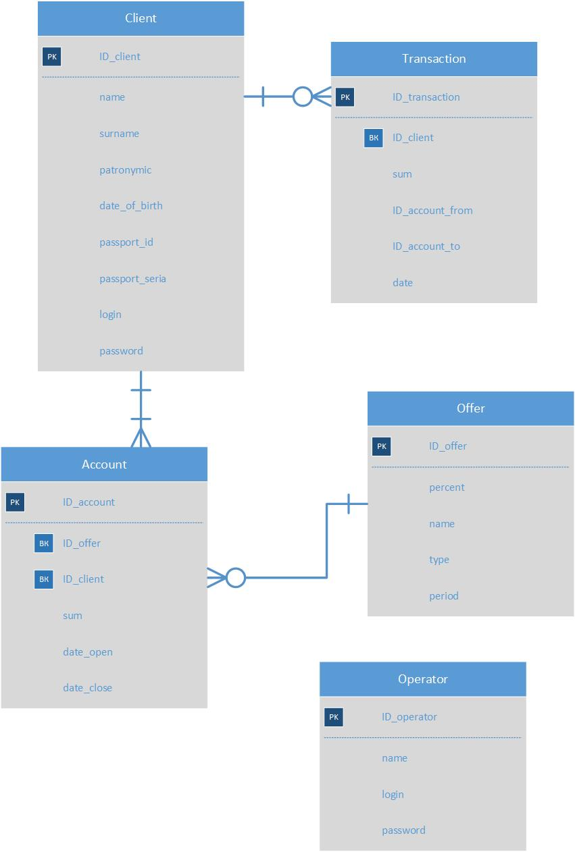
Анализ предметной области

Slide 9
Анализ предметной области
Язык программирования для реализации приложения был выбран Python в среде разработки PyCharm. В качестве СУБД использовалась SQLite, которая не требует настройки сервера СУБД, располагается в одном файле, что облегчает перемещение и имеет достаточно высокую скорость обработки данных.
В качестве фреймворка был выбран Flask, который имеет следующие преимущества:
проста и гибкость в работе
позволяет разрабатывать гибкие модули, которые потом с лёгкостью можно использовать в других проектах
имеет возможности подключения многих библиотек

Slide 10
Тестирование
Основными задачами тестирования являются:
Проведение функционального тестирования для обеспечения соответствия функциональным требованиям.
Разработка достаточного количества тестовых сценариев, покрывающих все требования к разрабатываемому продукту.
Тестирование удобства интерфейса пользователя.

Slide 11
Тестирование
Для того что бы обеспечить соответствие системы требованиям, были выбраны следующие виды тестирования системы:
Smoke testing – поверхностное тестирование всех модулей приложения на предмет их работоспособности.
Sanity testing – тестирование работы конкретных функций системы.
Usability testing – тестирование интерфейса продукта.
Negative testing – тестирование поведении системы, при попытке ввода некорректных данных.
E2E testing – тестирование системы от начала сценария и до его конца.

Slide 12
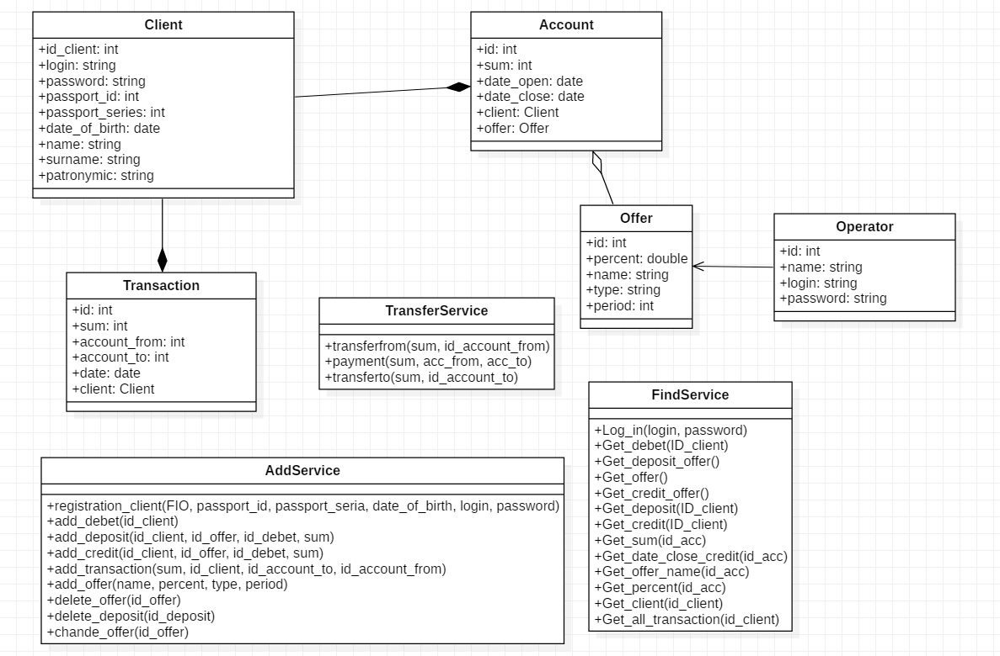
Реализация

Slide 13
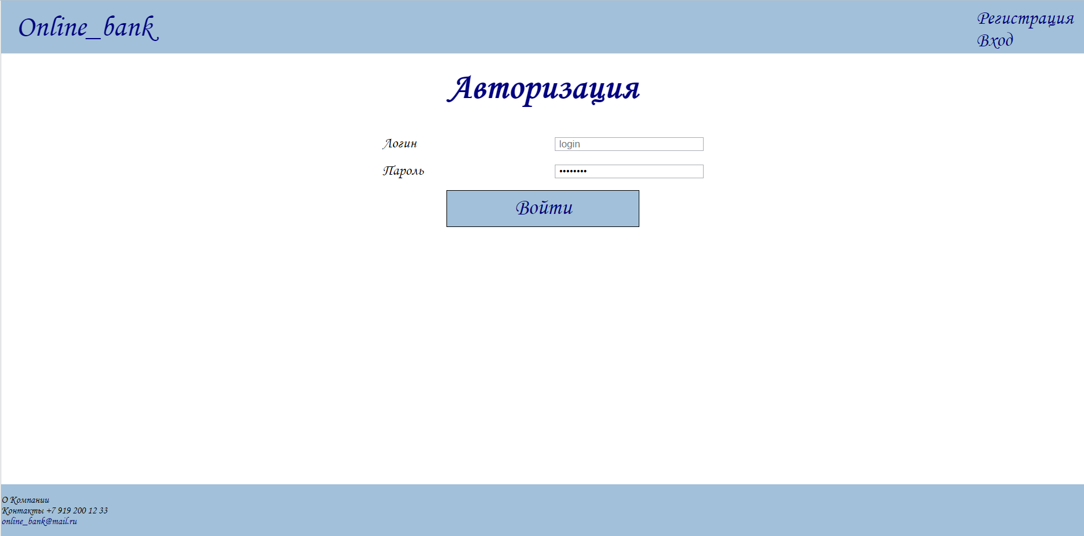
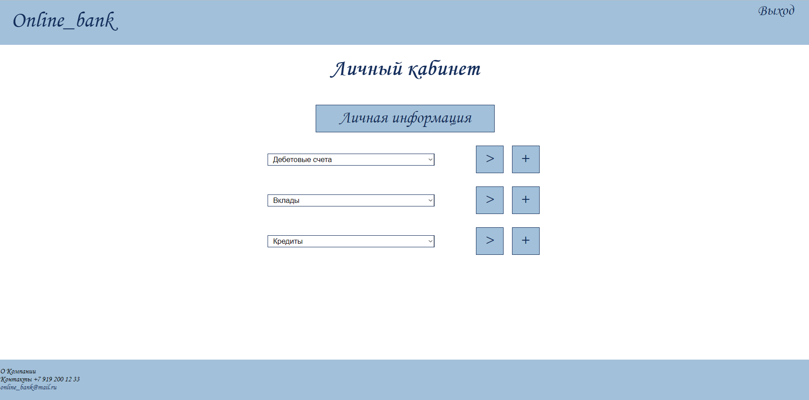
Реализация

Slide 14
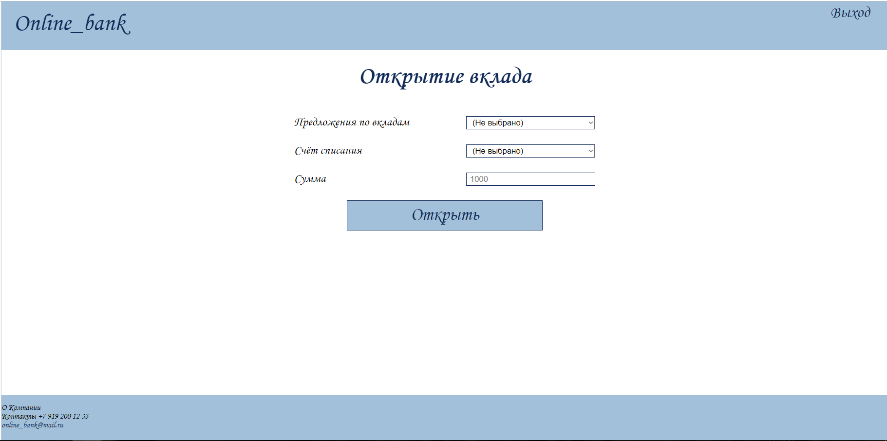
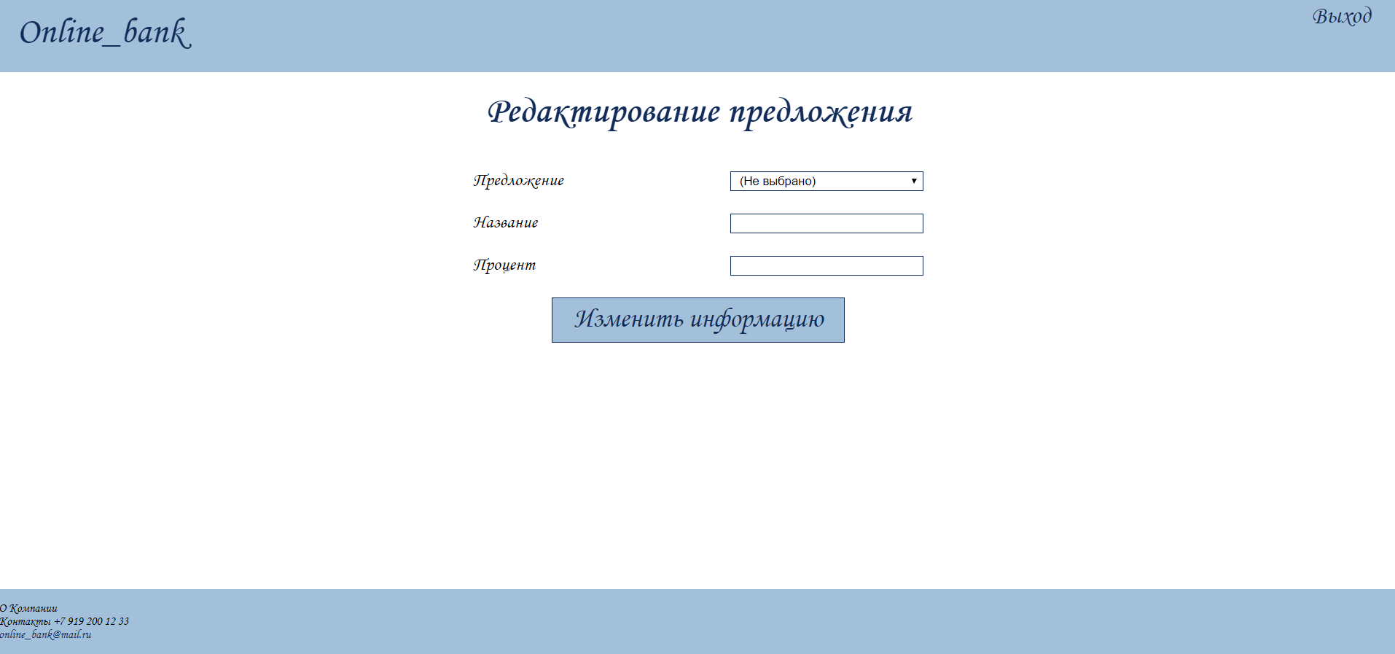
Реализация

Slide 15
Заключение
Было разработано веб-приложение, выполняющее:
Регистрацию новых клиентов банка;
Ведение учетных записей клиентов (т.е. поддержка личных кабинетов);
Предоставление клиентам данных об их счетах/ вкладах/кредитах;
Предоставление возможности клиентам выполнять операции по всем своим счетам/ вкладам/кредитам;
Предоставление возможности как клиентам, так и не зарегистрированным пользователям просматривать предложения банка по предоставляемым услугам

